Slide 1


TEMA-S: Prototype of a Texture-based Environment for Assisted Symbolic Musical Composition

Slide 2
Le contexte

Slide 3
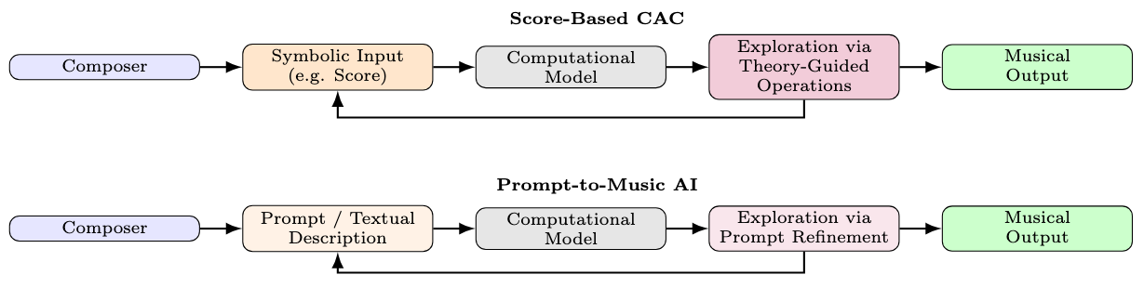
Deux approches de composition assistée par ordinateur
CAC basé sur la partition (Score-Based CAC)
IA musicale à partir de prompts (Prompt-to-Music AI)
Fondé sur des représentations symboliques (partitions, encodages structurels)
Interaction via des opérations musicales formalisées
Accent sur le contrôle structurel
Exemples : orchestration, texture, transformations motiviques
Basé sur des instructions textuelles (language naturel)
Génération automatisée à partir de descriptions
Moins de contrôle direct, processus souvent opaque
Exemples : MIDI-GPT, ComposerX

Slide 4
Limites des modèles basés sur les Large Language models (LLM)
Les approches Prompt-to-Music basées sur des LLM (ex. ComposerX, MIDI-GPT) offrent une grande puissance de génération, mais sans espace latent interprétable — pourtant essentiel pour manipuler des dimensions musicales telles que la texture, dans une logique compositionnelle informée.

Slide 5
Une alternative complémentaire
TEMA-S propose une alternative complémentaire, fondée sur ce que nous appelons l’IA guidée par la théorie musicale : des modèles où la structure musicale guide l’apprentissage et la génération, à travers des espaces compacts, interprétables et musicalement cohérents.

Slide 6
TEMA-S – Textural-based environment for symbolic music assitance
Caractère innovant
Un outil symbolique de composition (Score-based CAC)
Centré sur la notion de texture musicale
S’appuie sur des autoencodeurs variationnels (VAE)
Permet des opérations interprétables dans l’espace latent
Favorise une co-création humain–IA sur des choix musicaux explicites

Slide 7
TEMA-S – Textural-based environment for symbolic music assitance
Caractère innovant
TEMA-S ne se limite pas à générer de la musique : il crée les conditions d’une co-création humain–IA informée, en offrant de nouvelles affordances pour une transformation compréhensible et guidée des textures musicales, issues de la rencontre entre la tradition de la composition assistée par ordinateur (CAC) et les outils d’intelligence artificielle émergents.

Slide 8
Le Cadre conceptuel

Slide 9
Exploratory creativity
Score-based CAC
Music theory AI
Musical texture

Slide 10
Exploratory creativity
Score-based CAC
Music theory AI
Musical texture

Slide 11
Score-based CAC

Slide 12
Exploratory creativity
Score-based CAC
Music theory AI
Musical texture

Slide 13
l’interprétabilité des dimensions musicales
Pour que les compositeurs puissent contrôler un modèle génératif, les différentes dimensions musicales (comme la hauteur ou le rythme) doivent être représentées séparément et de manière compréhensible.

Slide 14
VAE - autoencodeurs variationnels
Un VAE utilise des réseaux neuronaux et des fonctions de perte pour comprimer des données haute dimension en un espace latent de faible dimension, puis les reconstruire.
Encodeur
Espace latent 𝒛
Décodeur
MIDI
MIDI
(recons
truction)
Il rend possible une exploration géométrique du matériau symbolique

Slide 15
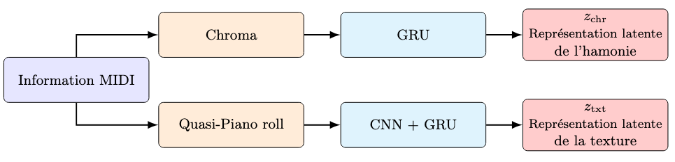
les biais inductifs - Wang et al. (2020)
Information musicale symbolique
Représentations musicales distinctes
Deux architectures d’apprentissage
Espaces latents spécialisés

Slide 16
Exploratory creativity
Score-based CAC
Music theory AI
Musical texture

Slide 17
Qu’est-ce qu’une texture musicale ?
Définition
La texture musicale est une propriété de haut niveau de la structure musicale, qui émerge de l’interaction entre plusieurs éléments sonores individuels (Berry 1987 ; Antunes 2023).
Approche du projet
La texture est traitée comme une unité compositionnelle
Elle peut être encodée, structurée et transformée via des représentations apprises
Elle devient un axe central de la modélisation symbolique

Slide 18
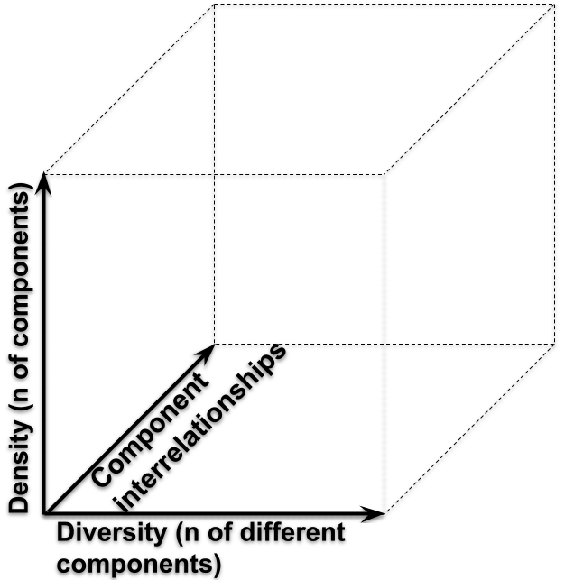
Taxonomie des textures
Développée à partir du Commu Dataset
Organise les données selon : → nombre de couches, → rôles fonctionnels, → relations entre couches
Sert de base pour l'entraînement du modèle VAE de TEMA-S

Slide 19
Exploratory creativity
Score-based CAC
Music theory AI
Musical texture

Slide 20
créativité comme exploration d’espace (Boden, 2004)
Parmi les trois formes de créativité définies par Boden, la créativité exploratoire désigne l’exploration systématique d’un espace de possibilités structuré par des règles internes — et non une invention ex nihilo.

Slide 21
TEMA-S et la composition

Slide 22
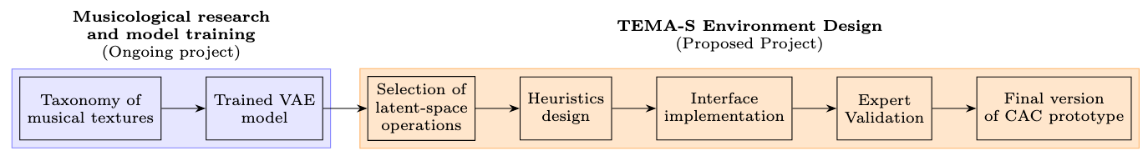
Objectifs
Des heuristiques musicales permettent des transformations signifiantes et contrôlables des textures musicales symboliques dans l’espace latent d’un VAE.
Objectif general
Développer TEMA-S, un prototype d’environnement de composition assistée en langage Python, centré sur la navigation et la manipulation de textures musicales dans l’espace latent d’un VAE.
Objectifs spécifiques
Concevoir des heuristiques musicales basées sur des opérations géométriques et topologiques pour naviguer dans l’espace latent.
Développer une interface Python intuitive pour une exploration compositionnelle à travers les opérations de sampling, interpolation et projection.
Valider TEMA-S par une évaluation design-based : utilisabilité, expérience utilisateur, acceptation.

Slide 23
demo
Code de la demo: https://gitlab.lis-lab.fr/micael.antunes/demovaebar-choro.git

Slide 24
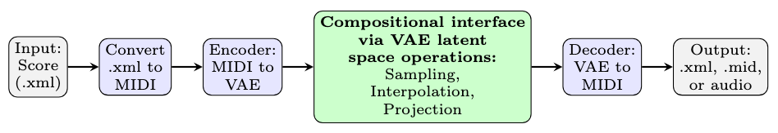
Fonctionnel architecture of tema-s
Code de la demo: https://gitlab.lis-lab.fr/micael.antunes/demovaebar-choro.git

Slide 25
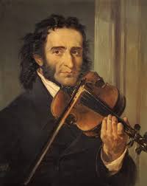
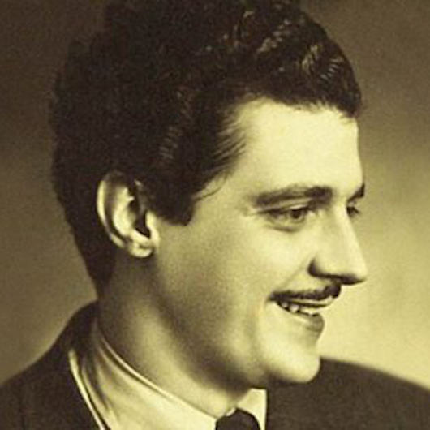
Défi créatif : faire dialoguer deux mondes musicaux
Ernesto Nazareth (1863–1934)
Escorregando (1923)
Niccolò Paganini (1782–1840)
Andantino in C Major, MS. 97
(≈ 1800-1810)
Code de la demo: https://gitlab.lis-lab.fr/micael.antunes/demovaebar-choro.git

Slide 26
Défi créatif : faire dialoguer deux mondes musicaux
Étant donnée une forme musicale telle que :
A – B – C – D – A
Problème posé : Et si on choisissait
A : un extrait de Escorregando (Nazareth, 1923)
C : un extrait de Andantino (Paganini, ≈1810)
Défi :
Comment inventer des ponts musicaux (B, D) qui fassent transition et résonance entre ces deux univers ?
Un exercice de création assistée par TEMA-S
Code de la demo: https://gitlab.lis-lab.fr/micael.antunes/demovaebar-choro.git

Slide 27
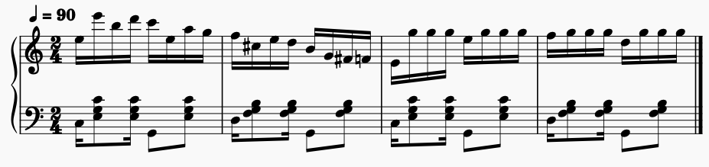

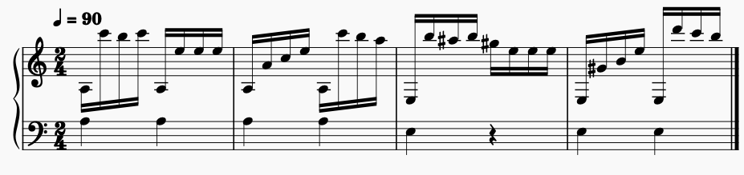
Défi créatif : faire dialoguer deux mondes musicaux
Ernesto Nazareth (1863–1934) - Escorregando (1923)
Niccolò Paganini (1782–1840) - Andantino in C Major, MS. 97 (≈ 1800-1810)
Code de la demo: https://gitlab.lis-lab.fr/micael.antunes/demovaebar-choro.git

Slide 28
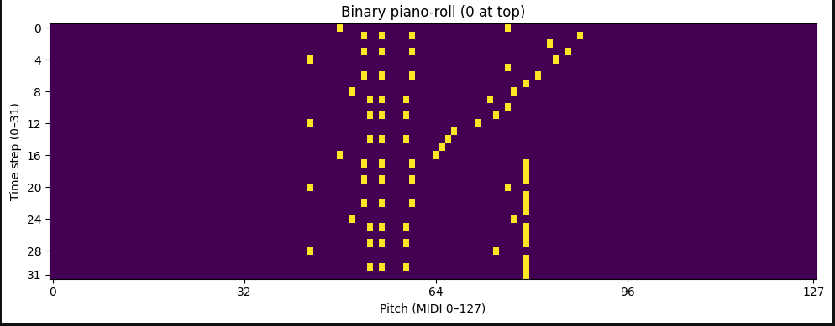
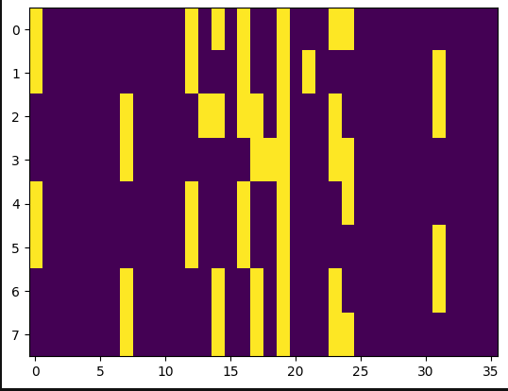
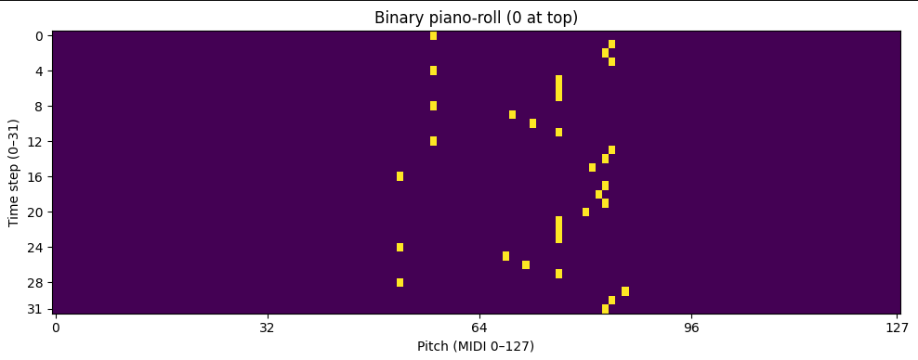
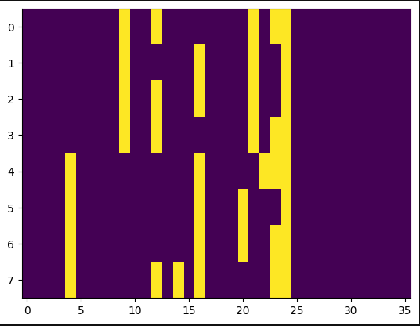
Quasi Piano Roll
Chroma
Quasi Piano Roll
Chroma

Slide 29
Quasi Piano Roll
Chroma
VAE Model
Quasi Piano Roll
Chroma

Slide 30
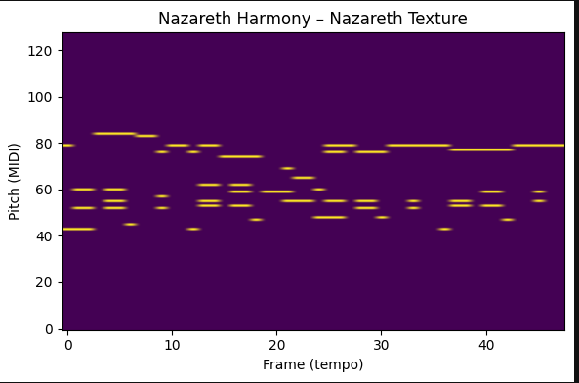
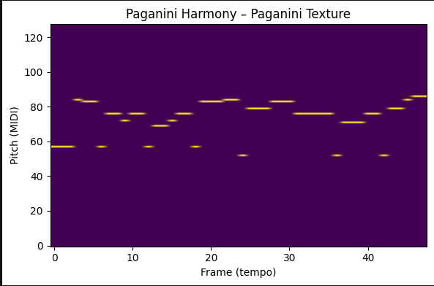

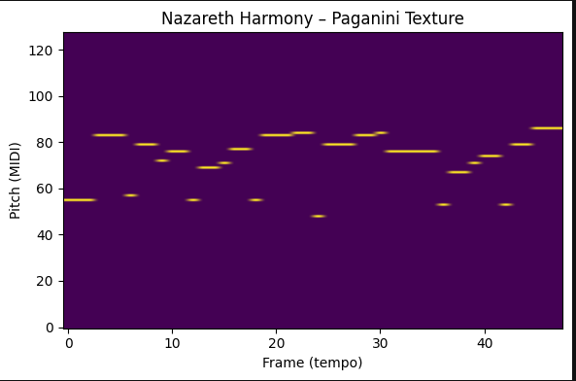
Sampling
VAE Model
Projection

Slide 31
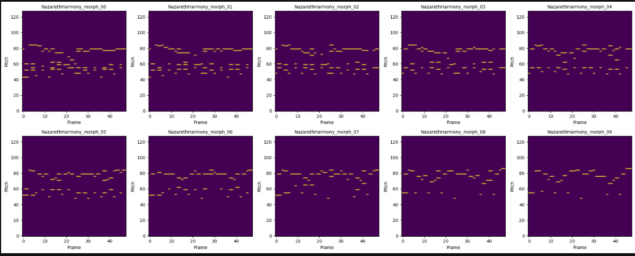
VAE Model
Interpolation

Slide 32
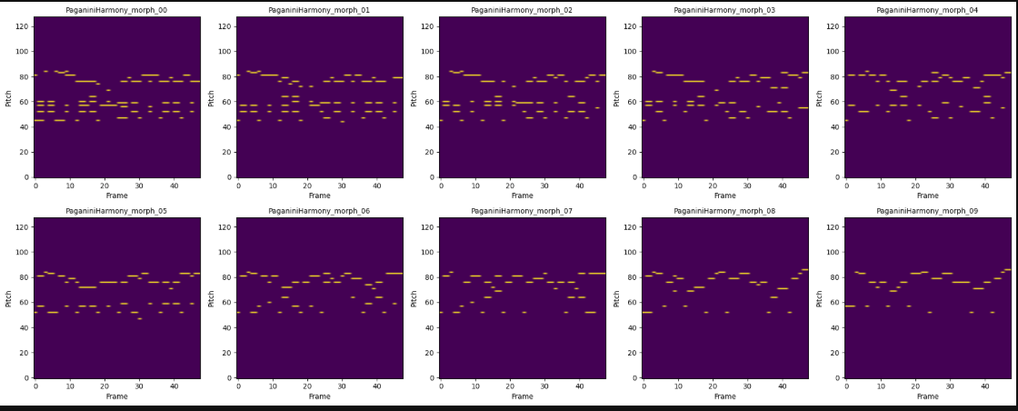
VAE Model
Interpolation

Slide 33
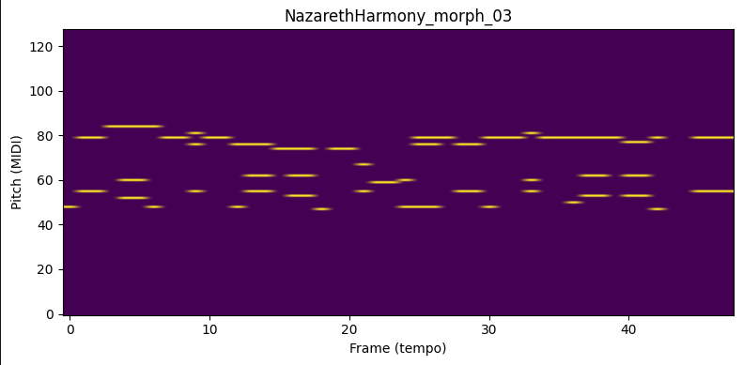
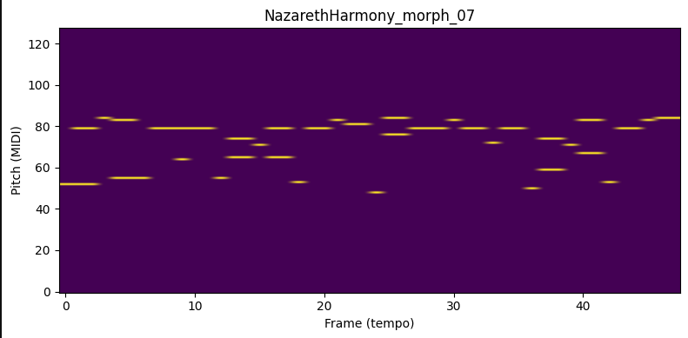
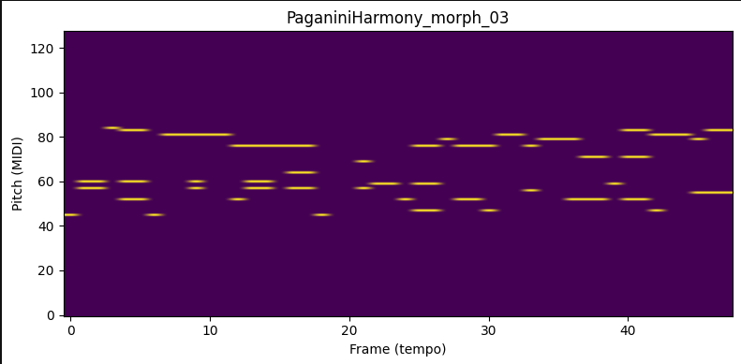
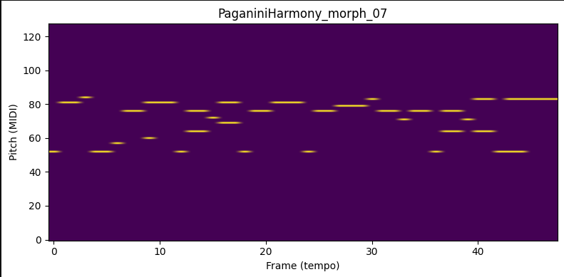
versions sélectionnées…

Slide 34


Slide 35
Bibliographie
Antunes, M., Espirito Santo, G. F., Manzolli, J. & Queiroz, M. (2023). “A Psychoacoustic-Based Methodology for Sound Mass Music Analysis.” In Music in the AI Era (pp. 267–281). Springer International Publishing.
Assayag, G., Rueda, C., Laurson, M., Agon, C. & Delerue, O. (1999). “Computer-assisted composition at IRCAM: From patchwork to OpenMusic.” Computer Music Journal, 23(3), 59–72.
Berry, W. (1987). Structural Functions in Music. Dover, New York.
Boden, M. A. (2004). The Creative Mind: Myths and Mechanisms. Routledge.
Cella, C.-E. (2022). “Orchidea: A comprehensive framework for target-based computer-assisted dynamic orchestration.” Journal of New Music Research, 51(1), 40–68.
Deng, Q., Yang, Q., Yuan, R., Huang, Y., Wang, Y., Liu, X., Tian, Z., Pan, J., Zhang, G., Lin, H., Li, Y., Ma, Y., Fu, J., Lin, C., Benetos, E., Wang, W., Xia, G., Xue, W. & Guo, Y. (2024). “ComposerX: Multi-agent symbolic music composition with LLMs.” arXiv preprint arXiv:2404.18081.
Esling, P., Chemla, A., Santos, R. & Bitton, A. (2018). “Generative timbre spaces: Regularizing variational auto-encoders with perceptual metrics.” arXiv preprint arXiv:1805.08501.
Locatello, F., Bauer, S., Lucic, M., Raetsch, G., Gelly, S., Schölkopf, B. & Bachem, O. (2019). “Challenging common assumptions in the unsupervised learning of disentangled representations.” arXiv preprint arXiv:1811.12359.

Slide 36
Bibliographie
Pasquier, P., Ens, J., Fradet, N., Triana, P., Rizzotti, D., Rolland, J.-B. & Safi, M. (2025). “MIDI-GPT: A controllable generative model for computer-assisted multitrack music composition.” arXiv preprint arXiv:2501.17011.
Roche, F., Hueber, T., Garnier, M., Limier, S. & Girin, L. (2021). “Make that sound more metallic: Towards a perceptually relevant control of the timbre of synthesizer sounds using a variational autoencoder.” TISMIR, 4, 52–66.
Simon, I., Roberts, A., Raffel, C., Engel, J., Hawthorne, C. & Eck, D. (2018). “Learning a latent space of multitrack measures.” arXiv preprint arXiv:1806.00195.
Tchemeube, R. B., Ens, J., Plut, C., Pasquier, P., Safi, M., Grabit, Y. & Rolland, J.-B. (2025). “Evaluating human-AI interaction via usability, user experience and acceptance measures for MMM-C: A creative AI system for music composition.” arXiv preprint arXiv:2504.14071.
Turker, M., Dirik, A. & Yanardag, P. (2022). “MIDISpace: Finding linear directions in latent space for music generation.” In Proceedings of the Creativity and Cognition Conference (CI&C ’22), Venice, Italy. ACM.
Wang, Z., Wang, D., Zhang, Y. & Xia, G. (2020). “Learning interpretable representation for controllable polyphonic music generation.” In Proceedings of ISMIR 2020.
Xenakis, I. (1992). Formalized Music: Thought and Mathematics in Composition. Pendragon Press.

Slide 37
TEMA-S: Prototype of a Texture-based Environment for Assisted Symbolic Musical Composition
CANDIDATE: Dr. MICAEL ANTUNES DA SILVA
SUPERVISOR 1: Prof. Dr. Ricard Marxer (LIS - UMR 7020)
SUPERVISOR 2: Prof. Dr. Vincent Tiffon (PRISM - UMR 7061)
InCIAM's research axis concerned:
1 - Creativity and innovation process; 1.2 - Understanding and assisting the creative and innovation process; 1.3 - Analysis and support for creative and cultural industries

